Slide 1
Patientdelaktighet i vården – är digitalisering en lösning?
Amanda Hellström,
sjuksköterska tillika doktor ☺

Slide 2
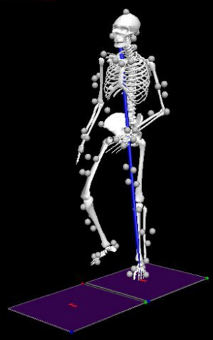
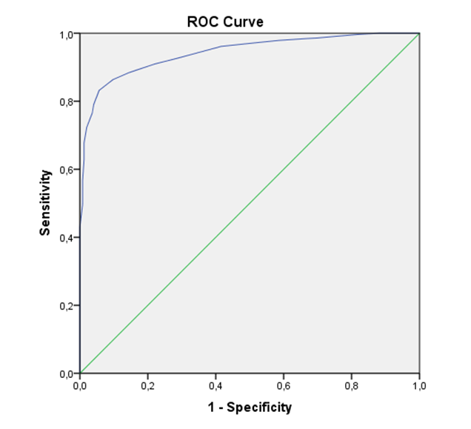
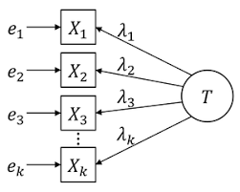
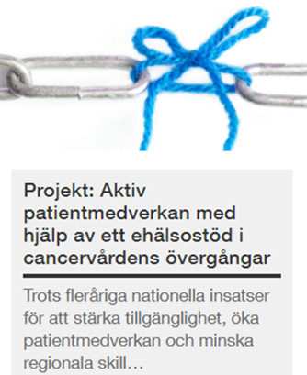
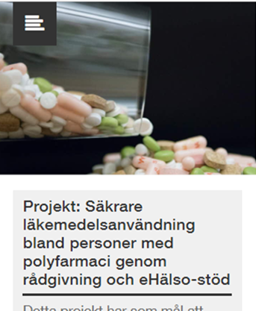
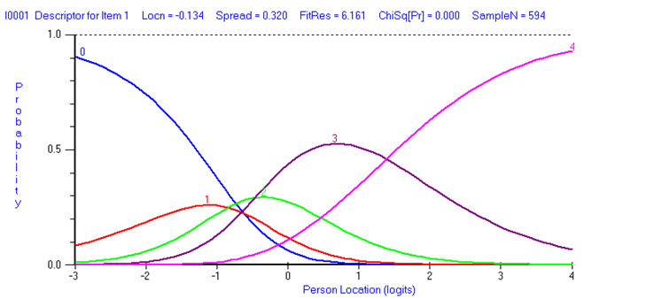
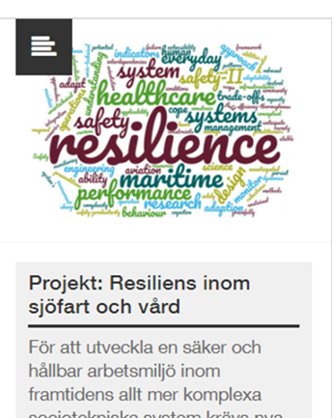


Lite av den forskning jag är involverad i….
Skelton Avatar Technique
Psykometriska studier av hälsomått
The innovative Cardiac Arrest Research group (iCare).
Projekt: Sömn och kognition efter ett hjärtstopp
Självmonitorering i hemmet vid kronisk sjukdom

Slide 3

ePATH
electronic Patient Activation in Treatment at Home
Stärkt patientmedverkan i cancervårdens övergångar

Slide 4
ePATH – eHälsoverktyg med interaktion, visualisering och återkoppling.
Bygger på motivationsteoretisk grund
(self-determination theory, SDT)
Stärker personens kompetens, autonomi och känsla av samhörighet
& ökar patientens motivation att utföra egenvård och följa behandling. Överbrygger gapet mellan att veta och att göra
ePATH kronisk sjukdom (medicinsk)
ePATH cancer
ePATH polyfarmaci

Slide 5

Män med prostatacancer
- en viktig diagnosgrupp
En av de vanligaste cancerformerna i Sverige (ca 10 000 nya fall/år).
De flesta behandlas med prostatektomi (robotassisterad kirurgi eller öppen retropubisk).
Postoperativt upplever patienter sänkt livskvalitet på grund av trötthet, urinläckage, minskad sexuell lust och förmåga.
Vår hypotes är att stärkt stöd till egenvård kan öka motivation till uthållig bäckenbottenträning, fysisk aktivitet och ge en ökad medvetenhet om sjukdom och rehabilitering – och därigenom minska risken för kroniska besvär och samt ökad livskvalitet.

Slide 6




Forskningsplan
Identifiera behov
Observationer av utskrivnings-samtal
Personal
patienter
Utveckling av eHälsoverktyg ePATH
Utveckling av prototyp
Test användbarhet av eHälsoverktyg
ePATH
Testning i RCT
Utvärdering
Uppskalning
Implementering?

Slide 7
Fyra hörnstenar
Delning av information
med vårdgivare och/eller
familj och vänner
Kontaktinformation och
Meddelandetjänst
Individualiserad information
Och egenvårdsråd
Påminnelser och
monitorering
1.
Individuell vårdplan
2.
Egenvård
Medicinering, symtomhantering
3.
Ko-ordination av vård
4.
Socialt stöd och samhörighet
Notes:
Drawing on our own and related research on care transitions and eHealth tools developed for more specific settings, we address these difficulties by developing an eHealth tool for patients – ePATH (electronic Patient Activation in Treatment at Home) – intended to empower patients to navigate their care trajectory and perform their self-care activities at home.
ePATH is Based on four pillars - to strengthen patients activation using motivational and behavioural theory …
The primary target group for the eHealth tool is patients, but also their next-of-kin as well as health care staff are important target groups.

Slide 8
Forskningsplan
Identifiera behov
Observationer av utskrivnings-samtal
Personal
patienter
Utveckling av eHälsoverktyg ePATH
Utveckling av prototyp
Test användbarhet av eHälsoverktyg
ePATH
Testning i RCT
Utvärdering
Uppskalning
Implementering?

Slide 9

Pilottestning- Patientens intryck av ePATH
Lätt att använda
Intressant att kunna följa sin egenvård och kunna koppla det till förbättring över tid
Positivt att i lugn och ro läsa information och möjlighet att kommunicera med vården
Får stöd genom att:
- inbyggd förstärkning av motivation och autonomi
- Vården kan, fråga hur det går, påminna om besök förmedla information
- dela med dem de väljer (anhöriga, olika vårdkontakter)

Slide 10
Forskningsplan
Identifiera behov
Observationer av utskrivnings-samtal
Personal
patienter
Utveckling av eHälsoverktyg ePATH
Utveckling av prototyp
Test användbarhet av eHälsoverktyg
ePATH
Testning i RCT
Utvärdering
Uppskalning
Implementering?

Slide 11

Pågående datainsamling
2018-2020
Region Kronoberg
Region Kalmar län
Region Östergötland
Hittills ca 150 patienter
5 kontaktsjuksköterskor
Enkäter under 12 mån
Intervjuer 6 mån
Kontinuerliga möten

Slide 12
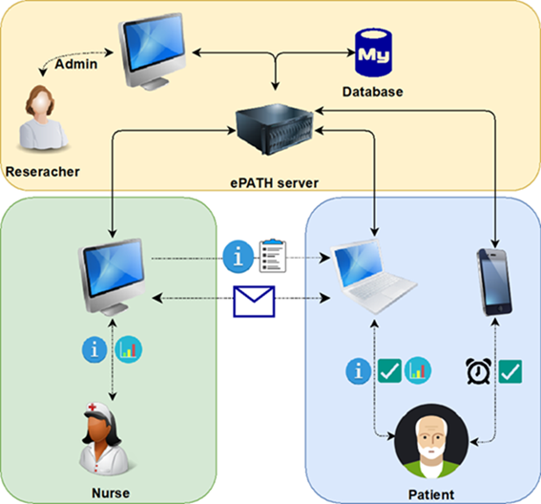
ePATH – webbportal
Individanpassad information och rekommendationer om vård och egenvård
Registrering och visualisering av egenvård och hälsa
Kommunikationstjänst
mPATH – ”skattningsapp"
Påminnelser och registrering av egenvård och hälsa
Schildmeijer K, Wannheden C, Nilsson L, Frykholm O, Hellstrom A, Flink M, et al. Developing an eHealth Tool to Support Patient Empowerment at Home. Stud Health Technol Inform. 2018;247:925-9.
Notes:
Carolina

Slide 13
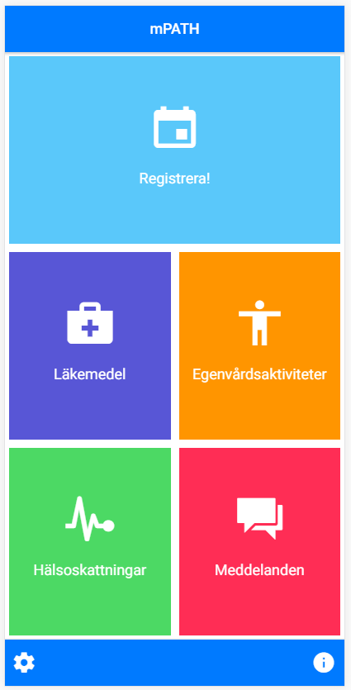
mPATH
Skicka och ta emot meddelanden
Registrera läkemedel och få påminnelser i telefonen
Registrera genomförda egenvårdsåtgärder och hälsoskattningar
Finns för android och apple

Slide 14


Erfarenheter av ePATH såhär långt….
  Fördelar
  Tillgodoser informationsbehov
    Tillförlitlig information
  Lättare att samverka med vården
    Meddelandefunktionen
    Påminnelser
    Hjälp att komma igång med rehab (registeringar)
  Utmaningar
Nya arbetssätt, extra uppgift.
Är alla patienter redo för ehälsa?
Lagar som skyddar integritet
Stöd från ledningen
Vård är organiserad i silos
Ehälsoliteracitet, vanor, attityder
Ej etablerat i journalsystem/via 1177
Notes:
Fulfilled information needs
Easy to share information
Better collaboration with healthcare
Messages
Enhance understanding (patients)
Social and motivational support
Reminders
Knowledge that someone ”listens”
Motivated for activity
ePATH implied an extra task and for continuous use, a new working routine.
an obligation to identify suitable patients for the eHealth tool.
when the patient trajectory did not follow a straight, predefined path or care plan.

Slide 15
Lärdomar
  Viktigt att involvera både hälso-sjukvårdspersonal och patienter då lösningar ska utvecklas.
  Viktigt att förstå betydelsen av motivation för att patienter ska kunna ta ansvar för sin vård.
  Viktigt att arbeta med information på rätt nivå för att få en samsyn kring vården.
  Att ha anpassade arbetsprocesser och motiverad personal är nyckelfunktioner för att få en hållbar introduction av digitala patientstöd.
  TACK FÖR ATT NI LYSSNAT!

